Slide 1
딥 러닝(Deep Learning)
Tensorflow로 시작하는
Bohyun um

Slide 2
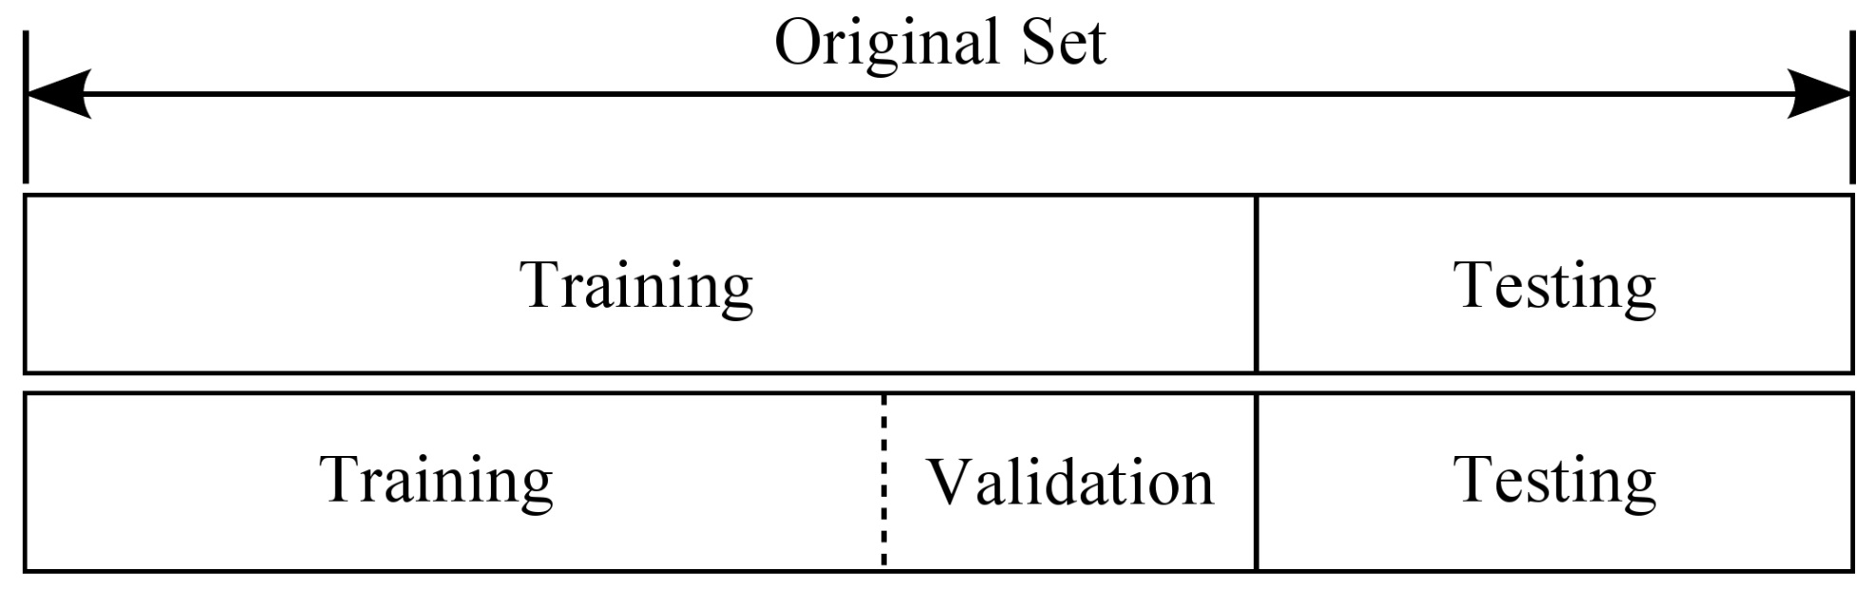
Training / Testing / Validation Dataset
Case 1
약 70~80%
Case 2
Validation Set은 (1)Hyper parameter 튜닝 또는 (2)Cross Validation을 위해 활용

Slide 3
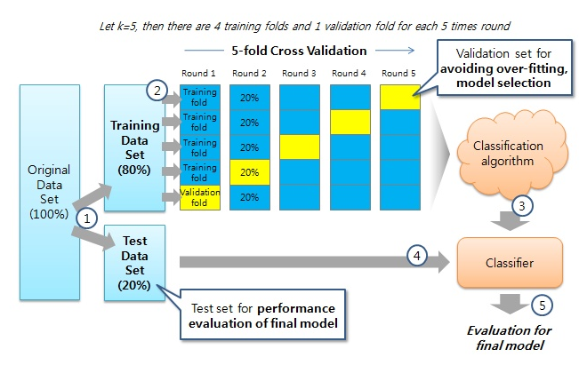
K-fold Cross Validation

Slide 4
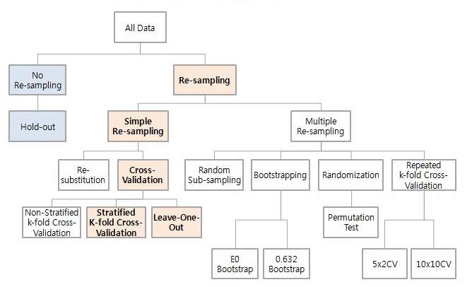
다양한 데이터 샘플링 방법

Slide 5
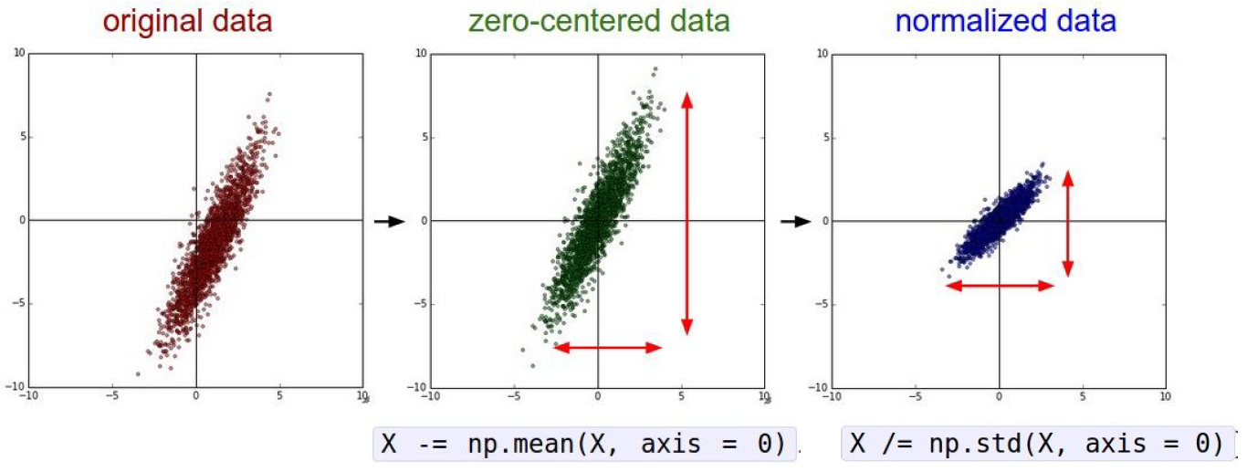
Input Data Preprocessing(전처리)

Slide 6
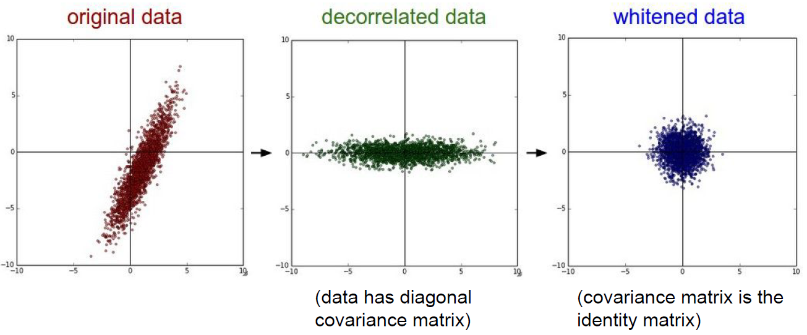
Input Data Preprocessing(전처리)

Slide 7
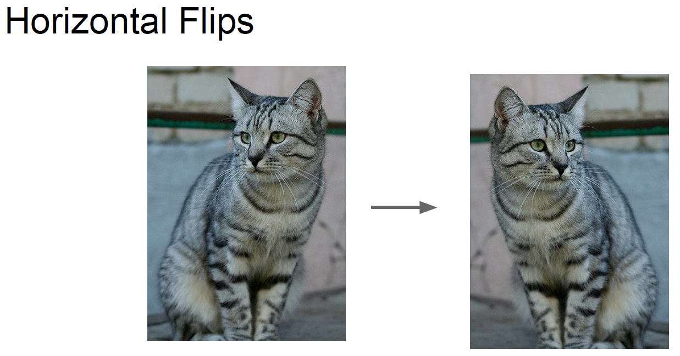
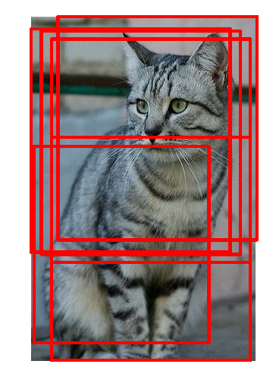
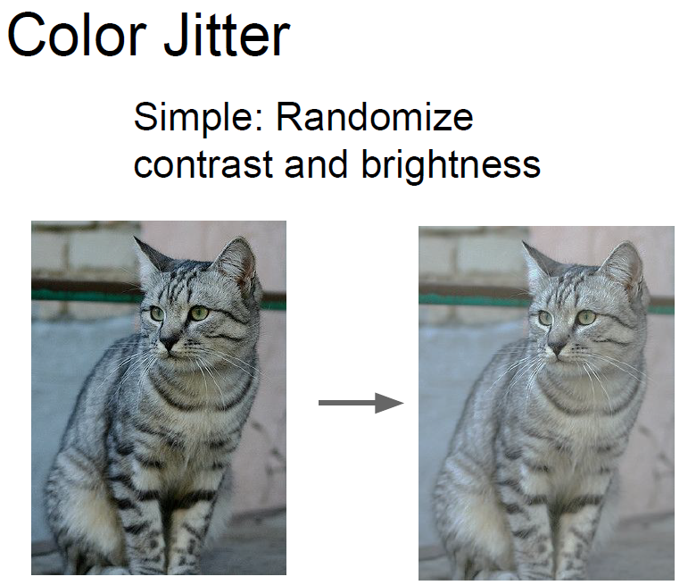
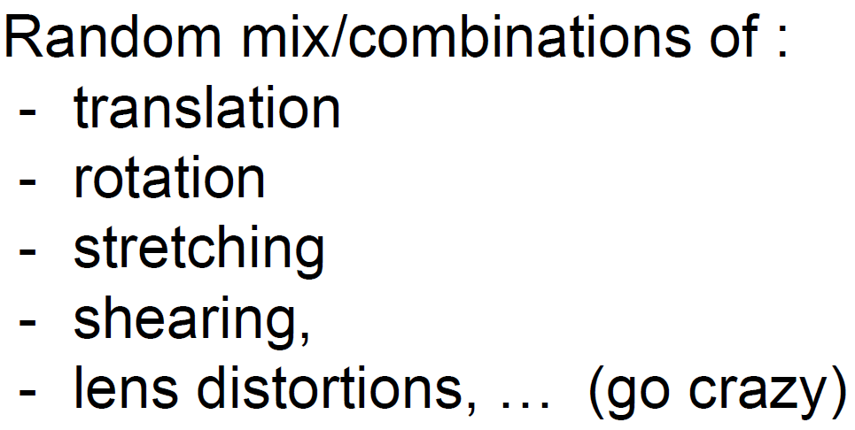
Data Augmentation: 데이터 뻥튀기
Random crops and scales

Slide 8
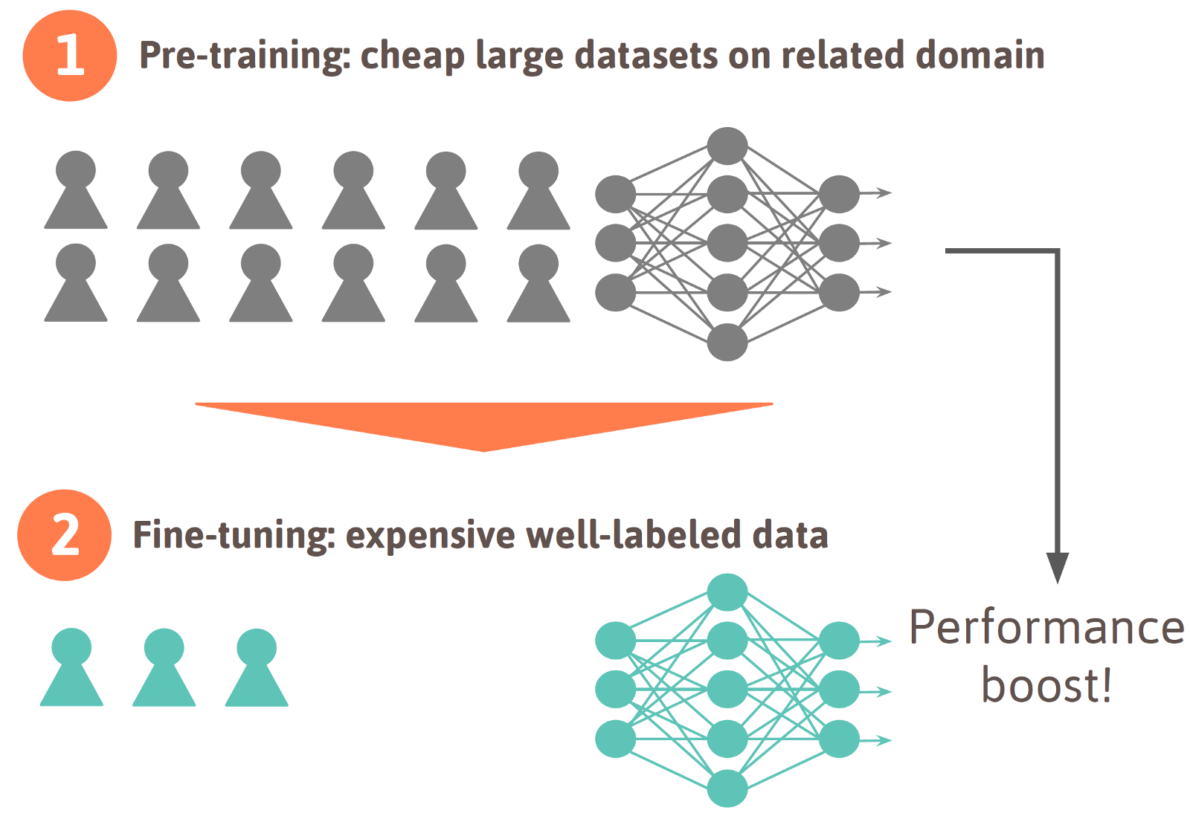
데이터가 부족할 때

Slide 9
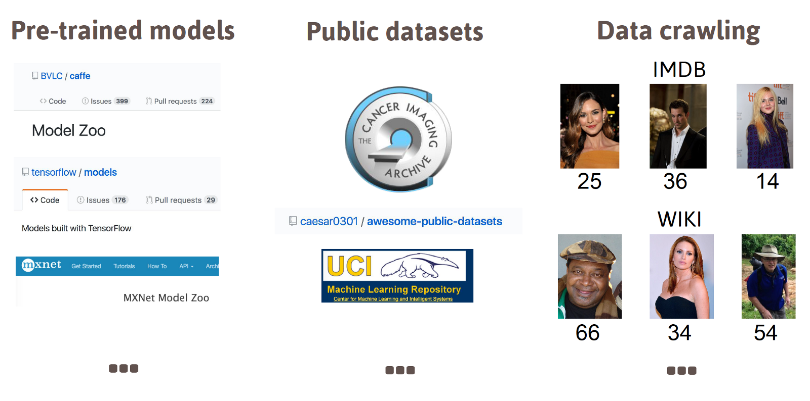
Pre-training 모델/데이터

Slide 10
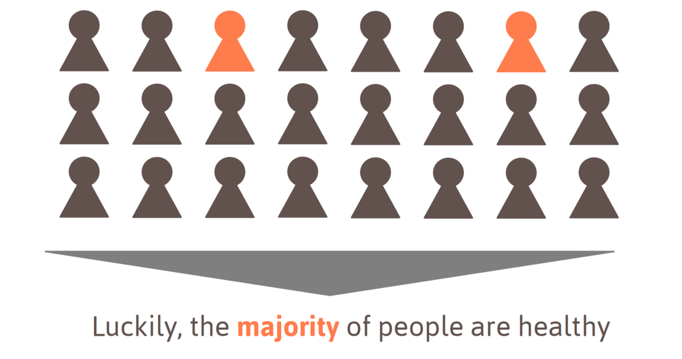
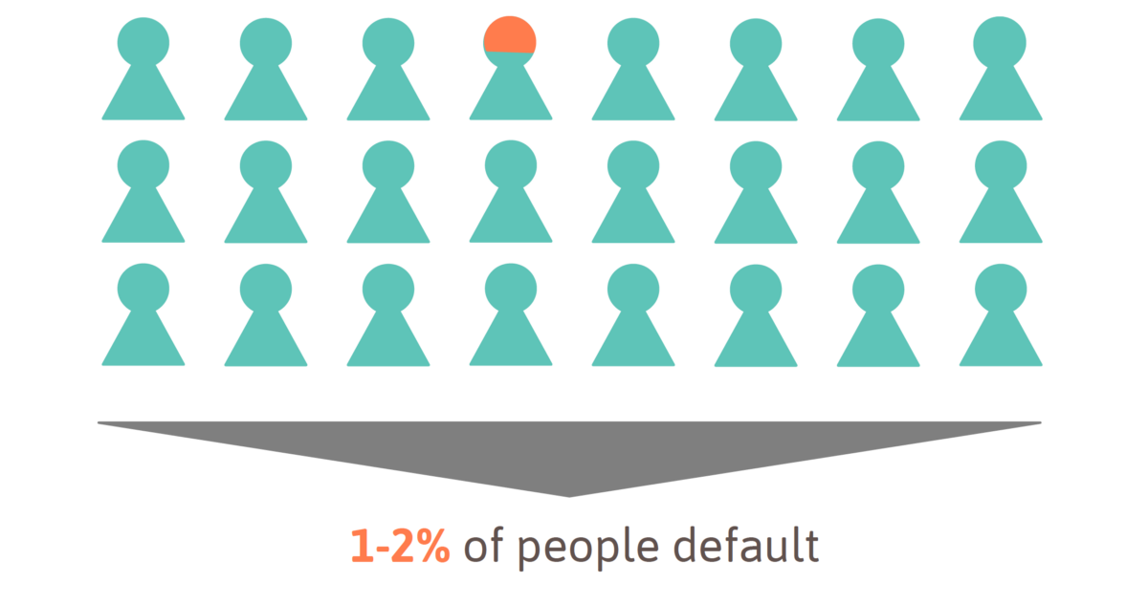
Unbalance Label Data
Medical Vision 분야
은행 고객 중 대출 미납고객

Slide 11
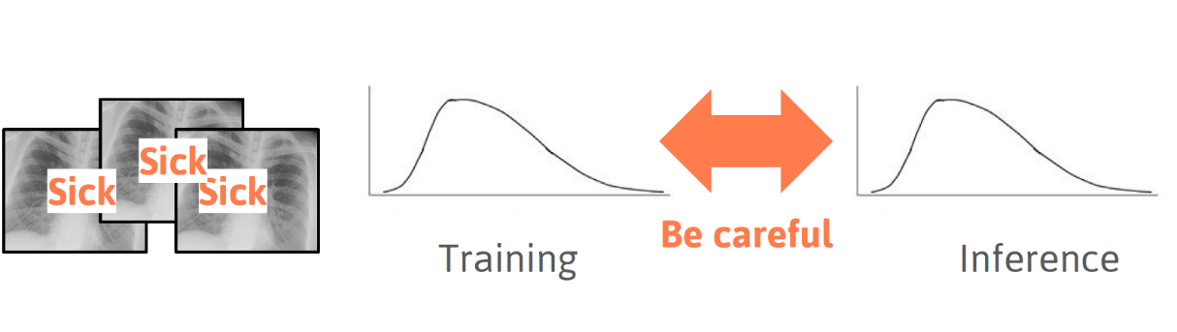
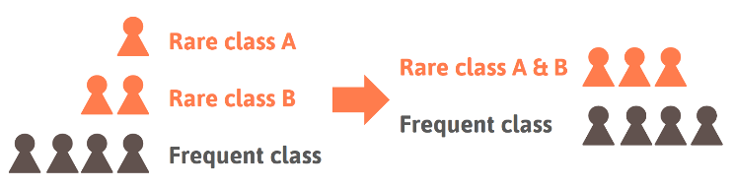

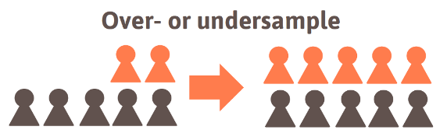
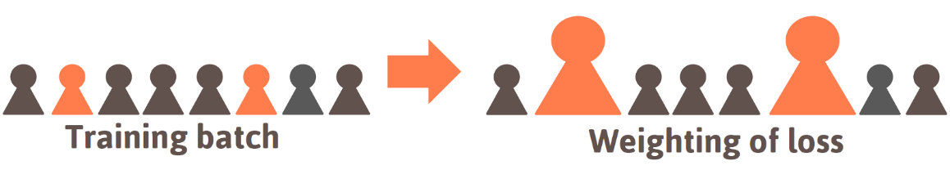
해결 방안
1. 관심대상 데이터를 더 수집
2. 라벨 변경
3. 샘플링 차별화
4. Cost 차별화
https://medium.com/merantix/applying-deep-learning-to-real-world-problems-ba2d86ac5837

Slide 12
Q&A

